Slide 1
ТОРАКАЛЬНА РАДІОЛОГІЯ
ПЛЕВРА, СЕРЕДОСТІННЯ, ДІАФРАГМА
Проф. М. І. Пилипенко
Notes:
ТОРАКАЛЬНА РАДІОЛОГІЯ
Проф. М. І. Пилипенко (2014)

Slide 2
ПЛЕВРАЛЬНА ПАТОЛОГІЯ

Slide 3
Пневмоторакс
Етіологія:
= спонтанний (пухирь, пухлина, мета),
= травма,
= біопсія,
= катетер в/в,
= трубки

Slide 4
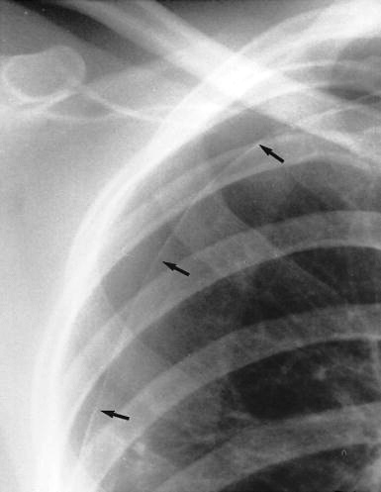
Верхівковий пневмоторакс. Тонка лінія вісцеральної плеври відділена від бічної стінки ГК (стрілки). Легеневих судин за цією лінією не видно, а сама лінія вигнута
70

Slide 5
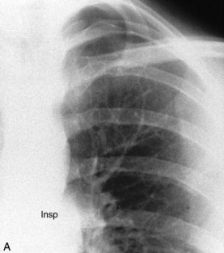
Акцентування пневмотораксу. (А) На знімку на вдиху пневмоторакс не ідентифікується. (В) На видиху легеня стає меншою, але пневмоторакс залишається того ж розміру; таким чином він стає відносно більшим і стає видимим
71

Slide 6
Напружений пневмоторакс. (А) ліва половина ГК прозора, тому що ліва легеня повністю спалася (білі стрілки). Напружений пневмоторакс може бути ідентифікований, оскільки середостіння, зокрема серце, зсунуто вправо, лівий купол діафрагми зсунутий вниз
72

Slide 7
(B) КТ іншого пацієнта з напруженим пневмотораксом: спалася права легеня (стрілки), а середостіння змістилося вліво
72

Slide 8
Гідропневмоторакс
Коли в плевральній порожнині знаходяться рідина і повітря, на вертикальному знімку ГК від хребта до краю плевральної порожнини буде пряма горизонтальна лінія (стрілки)
73
Notes:
Тіні грудей
Розмір і форма грудей
Одностороння мастектомія
Тіні смочків
Ідентифікація тіней смлчків

Slide 9
Складка шкіри імітує пневмоторакс. Майже вертикальна лінія проектується через ліву половину ГК (стрілки). Шкірна складка може бути визначена, якщо вона виходить за межі нормальної області легені, або, як в даному випадку, легені не зменшили щільності
74

Slide 10


Slide 11
Гідроторакс
(плевральний випіт, плеврит)
Етіологія:
= запалення плеври,
= геморагія,
= канцероматоз,
= лімфорея
Notes:
Етіологія

Slide 12
Середніх розмірів плеврит
(А) На вертикальному ЗП знімку згладження правого реберно-діафрагмального кута обумовлене плевральною рідиною. В бічній проекції (В) рідину можна бачити в основній щилині (чорні стрілки) і у вигляді згладження правого заднього реберно-діафрагмального кута (білі стрілки).
79

Slide 13
А
Б
(А) Туберкульозний плеврит. Шар випоту навколо стиснутої легені. Стовщення парієтальної плеври (голівки стрілок). Ущільнення легені від тиску (стрілки). (Б) Через 20 діб по тому. Облітерація реберно-діафрагмального кута (стрілка)
Notes:
(А) Туберкульозний плеврит. Шар випоту навколо стиснутої легені. Стовщення парієтальної плеври (голівки стрілок). Ущільнення від тиску легені (стрілки). (Б) Через 20 діб по тому. Облітерація реберно-діафрагмального кута (стрілка)

Slide 14
Прояви плеврального випоту.
(А) Вертикально — плеврит приховує лівий купол діафрагми, лівий реберно-діафрагмальний кут і лівий контур серця.
(В) На спині — рідина розливається ззаду від легені, в результаті виникає дифузна непрозорість нижніх двох третин лівої легені. Це може легко імітувати інфільтрат або ателектаз лівої нижньої частки.
80

Slide 15
Двосторонній випіт. Видно двосторонні скупчення рідини дорзально в обох плевральних порожнинах (стрілки). Також видно ущільнення в нижній долі зліва — ателектаз
81
Notes:
Двосторонній випіт. Видно двосторонні скупчення рідини дорзально в обох плевральних порожнинах (стрілки). Також видно ущільнення в нижній долі зліва — ателектаз

Slide 16
Базальний осумкований (підлегеневий) випіт.
(А) Єдиний факт випоту — на вертикальному знімку вершина правого купола діафрагми зміщений латерально. У пацієнт пневмоперітонеум — повітря під куполом діафрагми.
(B) Нормальна товщина купола діафрагми і її положення при пневмоперітонеумі без підлегеневого випоту
82

Slide 17
Осумкований плевральний випіт в міждольових щілинах. Це лінзоподібні (дископодібні) випоти, довга вісь яких орієнтована вздовж щілини
83

Slide 18
Емпіема плеври
Емпієма — гній в плевральній порожнині:
= післяінфекційний – 60 %,
= післяопераційний – 20 %,
= післятраматичний – 20 %

Slide 19
Емпієма плеври
КТ показує скупчення рідини в задньому відділі лівої плевральної порожнини (стрілка), що містить повітря в оточенні потовщеної плеври.
84

Slide 20
Плевральні звапнення і плевральні маси
Етіологія звапнень:
= запальний процес (односторонні),
= азбестоз (двосторонні),
= первинне пухлинне ураження
Плевральні маси:
= мезотеліома,
= мезенхімома,
= локалізовані фіброзні пухлини (ЛФПП),
= лімфома плеври (рідко)
Notes:
Етіологія:

Slide 21
61-річний чоловік, шахтар, силікоз. Фіброз плеври (стрілки), двосторонні фіброзні маси в легенях, звапнення л/в середостіння у вигляді яєчної шкаралупи
20
Notes:
20

Slide 22
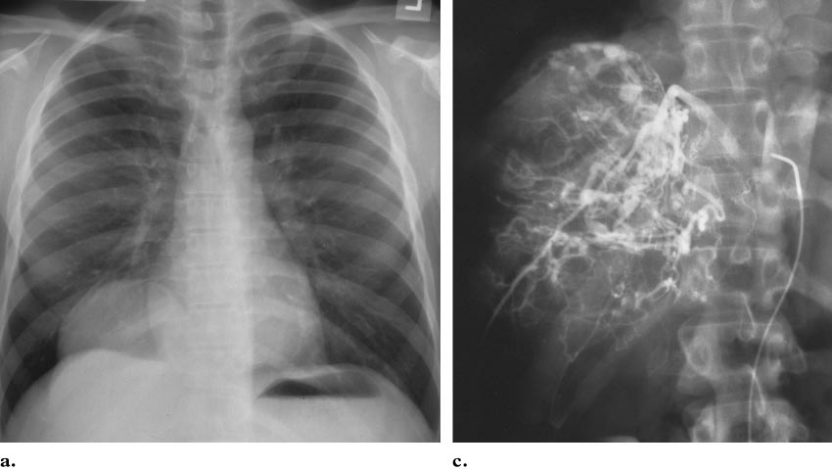
Злоякісна пухлина у 30-річного чоловіка з болем
у грудях. (а) Знімок демонструє чітко обмежену округлу масу в паравертебральній нижній зоні правої половини ГК. (б) Селективна ангіограма демонструє надлишкову васкуляризацію пухлини

Slide 23
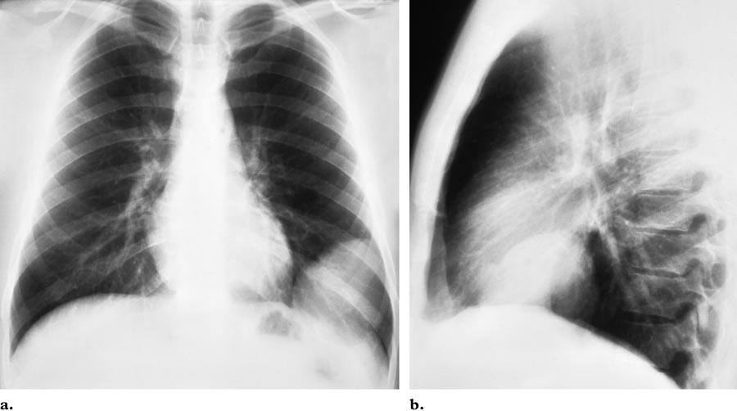
Доброякісна локалізована фіброзна пухлина
ЗП (а) і бічний (б) знімки демонструють яйцеподібну, трохи дольчасту масу в нижній зоні лівої половини ГК, яка межує
з куполом діафрагми. Маса асимптомна

Slide 24
Первинна плевральна лімфома в пацієнта з імуннодефіцитом. Екстрапаренхіматозна маса справа і міждольова (в головній щілині) маса зліва

Slide 25
Підшкірна емфізема
Етіологія:
= тупа травма,
= колота рана,
= зламані ребра,
= пневмоторакс,
= зміщення грудної трубки

Slide 26
Підшкірна емфізема
Повітря видно в підшкірній клітковині і в грудних м'язах уздовж стінок грудної клітки зовні від ребер
78

Slide 28
УРАЖЕННЯ СЕРЕДОСТІННЯ

Slide 29
Маси
Де?
= передній відділок середостіння,
= середній відділок середостіння,
= задній відділок середостіння
= верхній відділок середостіння
Notes:
Де?

Slide 30
Вид спереду (а) і сагітальний вигляд (б) парастернальної ділянки показують нормальну анатомію середостіння і кардіо-діафрагмального простору

Slide 31
Жирова тканина перикарда
(А) Маса (стрілки) в правому кардіо-діафрагмальному куті.
(B) на бічному знімку маса видна в передньому відділку середостіння. На цьому знімку ідентифікуються передній (А), середній (М) і задній (Р) відділки середостіння
89

Slide 32
Семінома
На ЗП знімку ГК (А) у 25-річного пацієнта зі збільшенням яєчок добре видно масу (М) на контурі середостіння зліва. Дугу аорти (АО) видно на тлі маси, що свідчить про локалізацію маси перед або позаду дуги аорти, але не поруч з нею. Знімок збоку (В) показує в передньому середостінні масу — метастаз семіноми
86

Slide 33
Хвороба Ходжкіна
(А) Знімок ГК 20-літнього юнака з незначною лихоманкою. Видно значне розширення середини і верху середостіння (стрілки). (В) Боковий знімок - маса в ретростернальному просторі (стрілки).
63

Slide 34
(С) КТ-скан верхньої частини ГК — безіменна вена (InV), висхідна і низхідна аорта (Ао) і трахея (Т). Вони всі обгорнуті масою вузлів (стрілки).

Slide 35
Тімома
Знімок ГК (А) показує масу над лівим коренем (стрілки). Корінь легені вільний, що означає — маса або перед або позаду кореня. КТ (B) показує масу м'яких тканин (стрілка) зліва від аорти. Це найбільш часте розташування тімоми
87

Slide 36
Тератома
Знімок ГК (А) —справа у середостінні велика маса (стрілки) без внутрішньої структури. КТ (В) — маса містить кілька типів тканинних елементів, зокрема жир (темний), м'які тканини (сірий) і кальцій (білий). Це діагностичні ознаки тератоми
88

Slide 37
Саркоїдоз
Помітне збільшення лімфовузлів (пунктирний контур) в корені і правій паратрахеальній ділянці (А). КТ верхньої частини ГК (B) — висхідна і низхідна аорти (Ао), легенева артерія (ПА) і верхня порожниста вена. Правий і лівий головні бронхи (LB, RB). Стрілки — обширна імфаденопатія.
90

Slide 38
ДІАФРАГМА

Slide 39
Розрив діафрагми. Через шість днів після автомобільної аварії. Петлі кишечника видно в нижній частині лівої половини грудної порожнини (стрілки). Розрив діафрагми
більш частий зліва, ніж справа.
91

Slide 41

ДЯКУЮ ЗА УВАГУ!

